Slide 1
PENDAHULUAN FITOKIMIA
Oleh: Meiliza Ekayanti, M.SI

Slide 2

INTRODUCTION
FITOKIMIA
Berasal dari bahasa Yunani:
Phyto → Tumbuhan
Secara biologis aktif dan secara alamiah terdapat Komponen Kimiawi yang dapat memberikan manfaat kesehatan untuk manusia melalui makronutrien dan mikronutrien.

Slide 3
Pengertian, Sejarah, dan Ruang Lingkup Fitokimia
Fitokimia adalah cabang ilmu yang mempelajari senyawa kimia yang berasal dari tumbuhan, terutama metabolit sekunder yang memiliki aktivitas biologis.
Ruang Lingkup
Identifikasi senyawa tumbuhan
Biosintesis metabolit
Isolasi dan karakterisasi
Aktivitas biologis
Standarisasi bahan alam
Pengembangan obat herbal & fitofarmaka

Slide 4
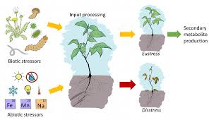
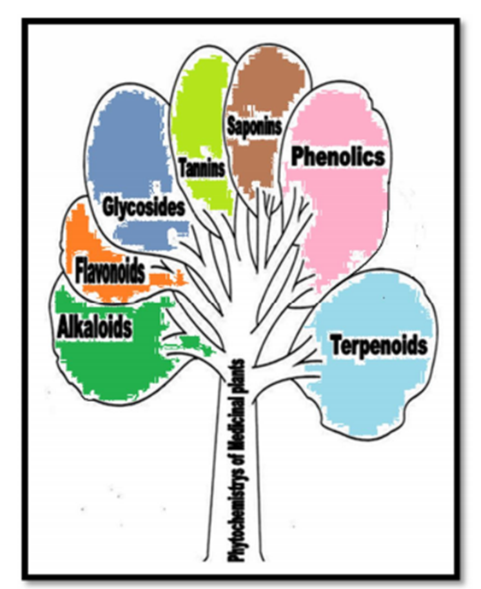
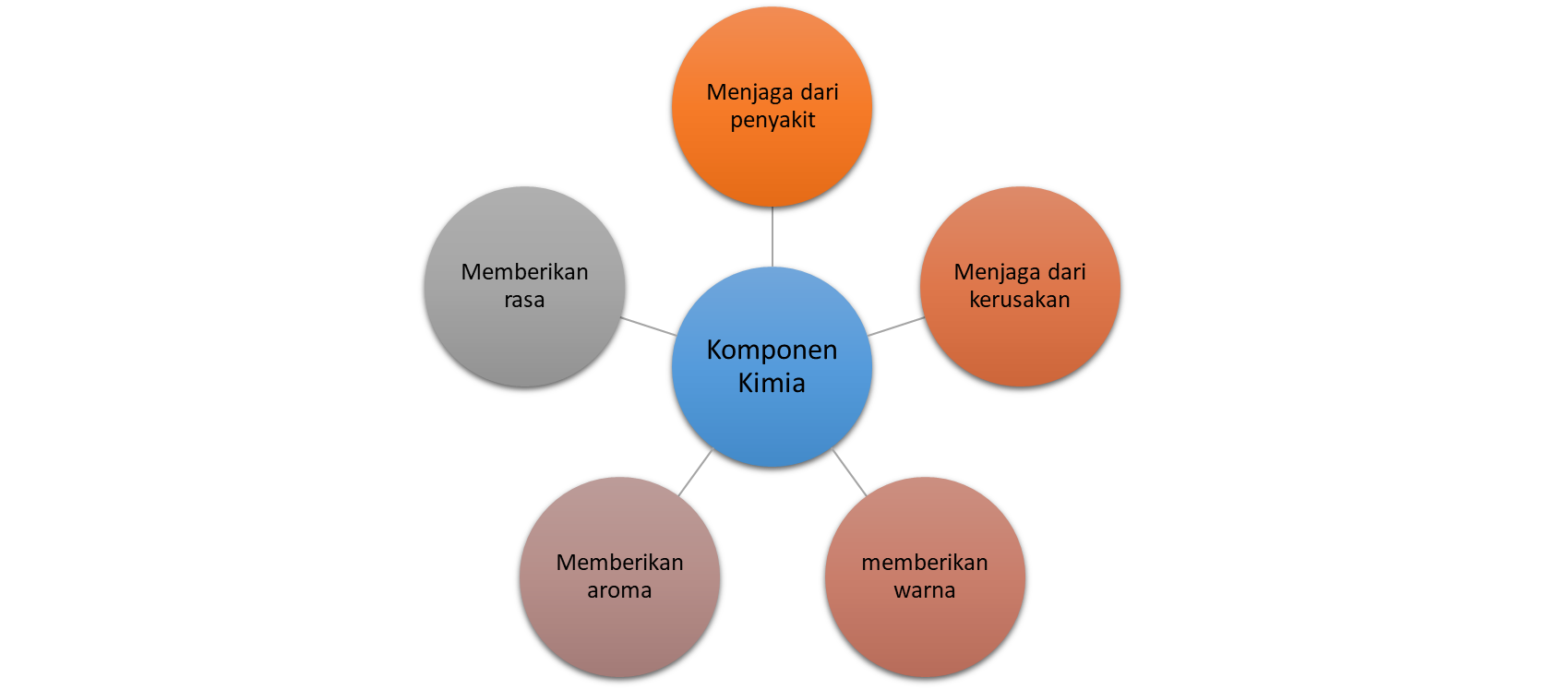
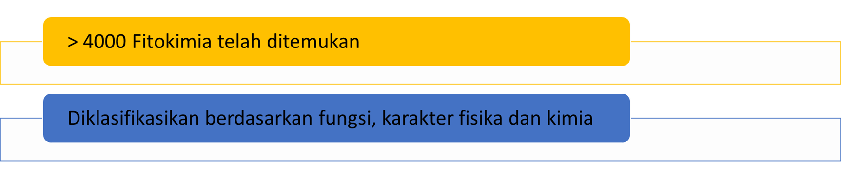

Slide 5
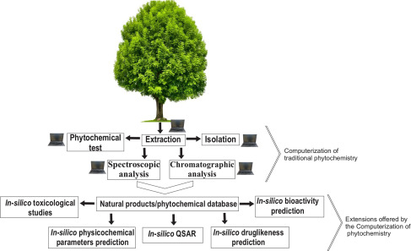

Slide 6
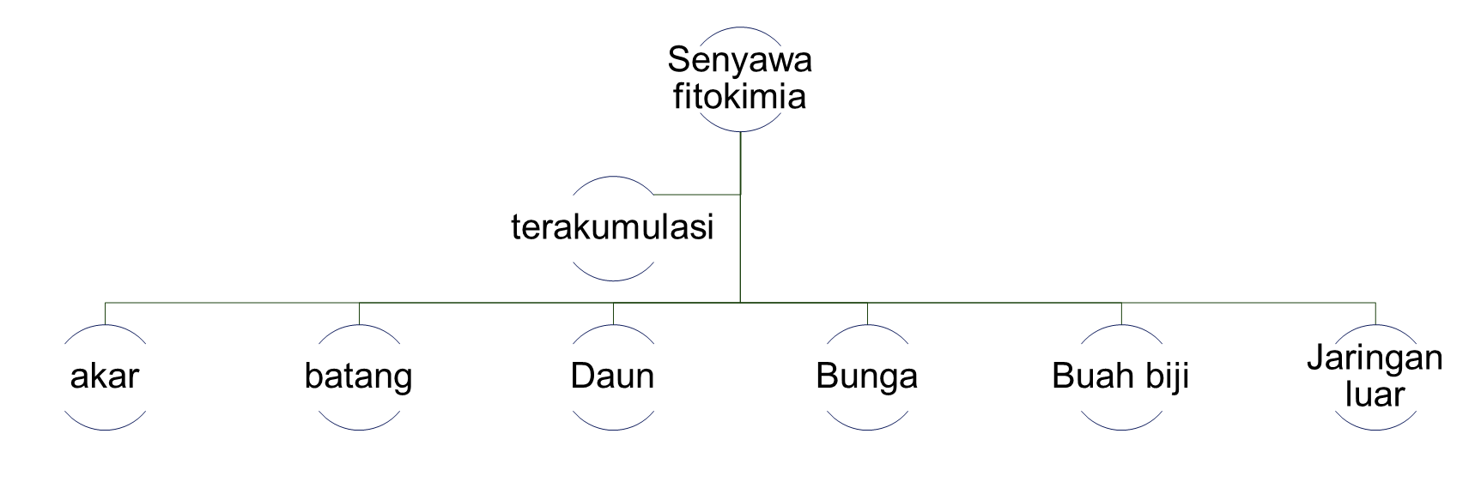
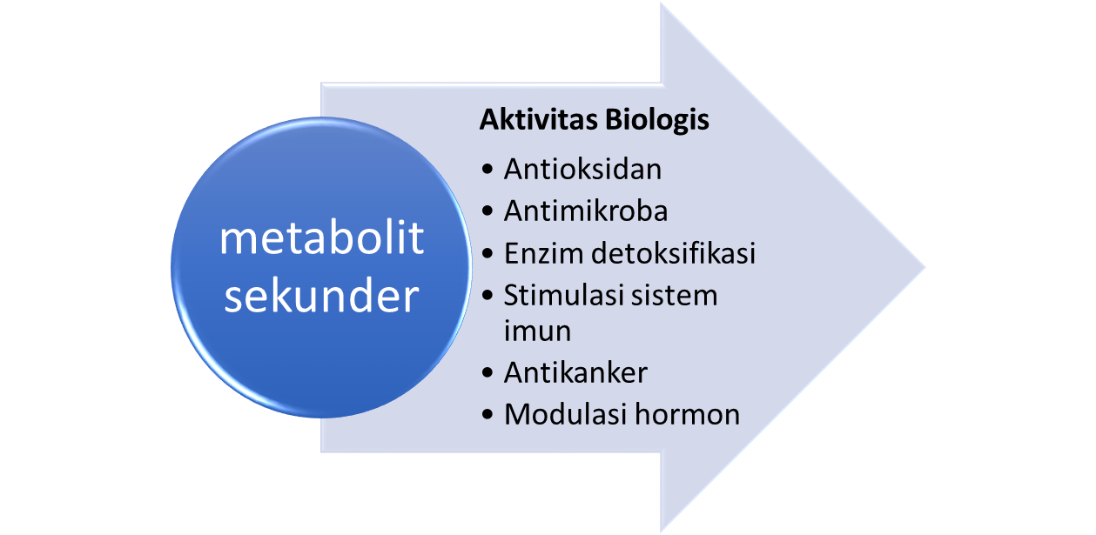

Slide 7
Bioaktivitas Fitokimia dalam Tanaman Obat
Klasifikasi | Komponen Utama | Fungsi Biologis
Non Starch Polisakarida (NSA) | Selulosa, hemiselulosa, gum, pektin dan lignin | Memperlambat penyerapan nutrisi, mengikat toksin dan asam empedu.
Antibacterial dan Antifungal | Terpenoid, alkaloid dan fenolik | Inhibitor mikroorganisme, mengurangi resiko infeksi jamur
Antioksidan | Senyawa Polifenol, flavonoid, karotenoid, tokoferol dan asam askorbat | Mengurangi radikal bebas dari oksigen dan menghambat peroksidasi lipid
Antikanker | Karotenoid, polifenol, kurkumin dan flavonoid | Menghambat tumor, menghambat perkembangan kanker dan aktivitas anti metastatik
Agen detoksifikasi | Asam reduksi, tokoferol, fenol indol, aromatik, kumarin, flavon, retinoid, fitosterol | Menghambat karsinogen dan tumorgenesis
Lainnya | Alkaloid, terpenoid, komponen volatil | Neurofarmalogis agen dan antioksidan

Slide 8
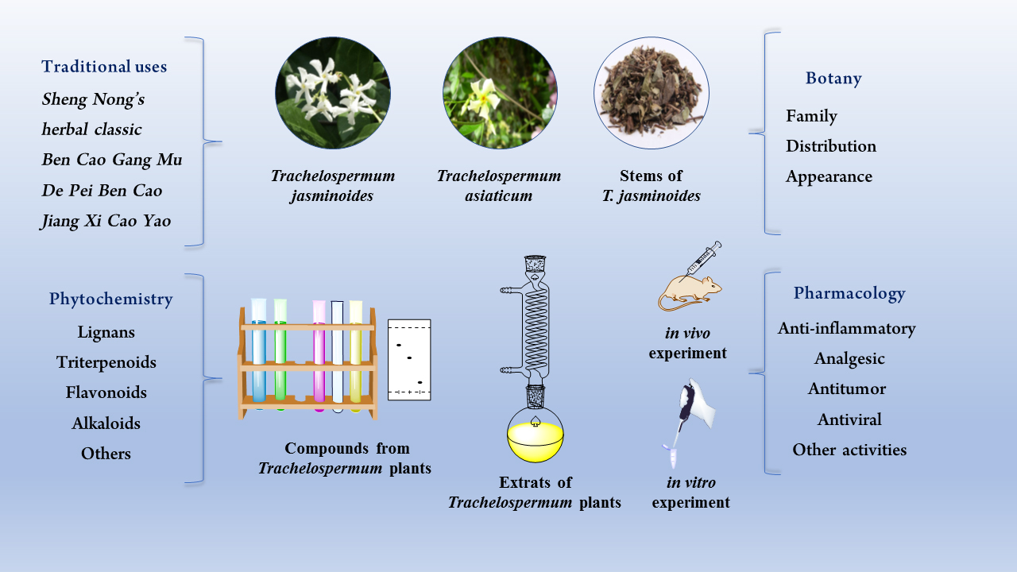

Slide 9
SMALL GROUP DISCUSSION (15 min)
  Konsep dasar, definisi dan terminologi dalam ilmu fitokimia
  Sejarah dan perkembangan ilmu fitokimia serta pemanfaatannya dalam bidang farmasi.
  Hubungan ilmu fitokimia dengan cabang ilmu lain
  Definisi secara umum senyawa metabolit.
  Aplikasi ilmu fitokimia dalam obat tradisional/obat herbal.

Slide 10

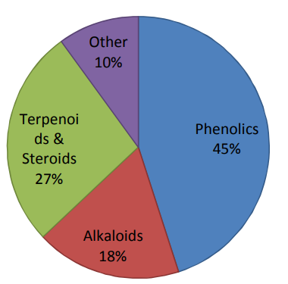
Klasifikasi Fitokimia
Primary constituents include the common sugars, amino acids, proteins, purines and pyrimidines of nucleic acids, chlorophyll’s etc.
Secondary constituents are the remaining plant chemicals such as alkaloids, terpenes, flavonoids, lignans, plant steroids, curcumines, saponins, phenolics, flavonoids and glucosides
*Tergantung perannya dalam metabolisme

Slide 11
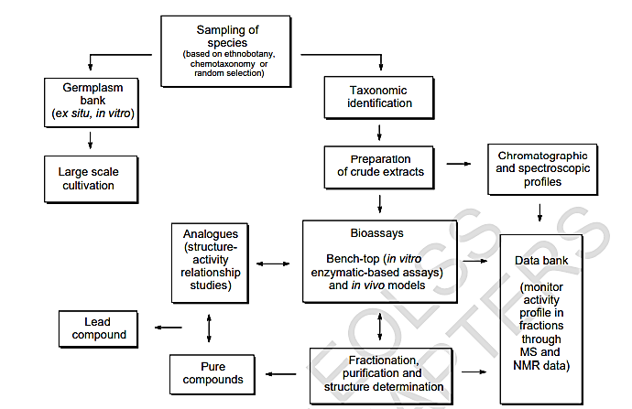

Teknik Isolasi Komponen Fitokimia
PHYTOCHEMISTRY AND PHARMACOGNOSY – Phytochemistry and Pharmacognosy – Massuo J. Kato and John M. Pezzuto

Slide 12
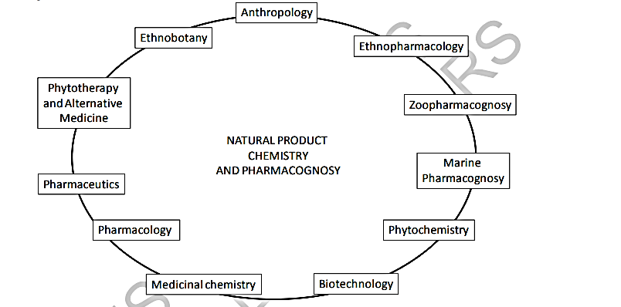
Hubungan dan Keterkaitan Fitokimia
PHYTOCHEMISTRY AND PHARMACOGNOSY – Phytochemistry and Pharmacognosy – Massuo J. Kato and John M. Pezzuto

Slide 13
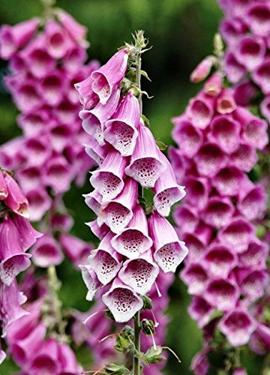
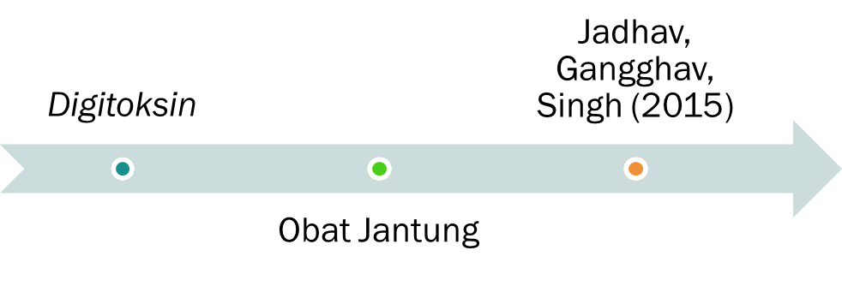
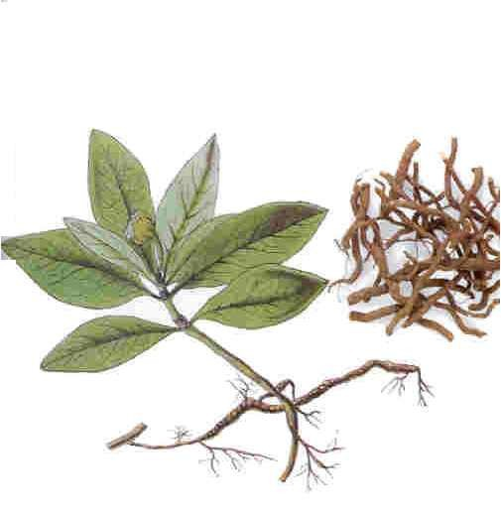
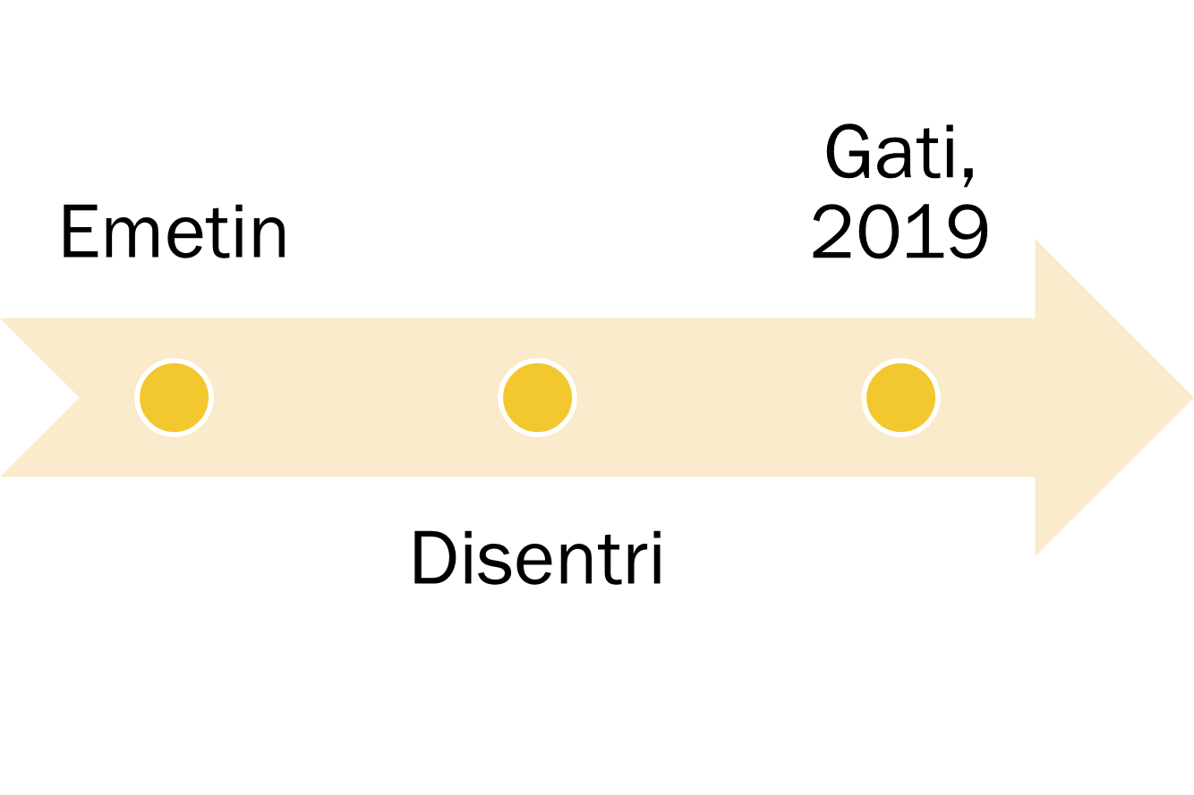
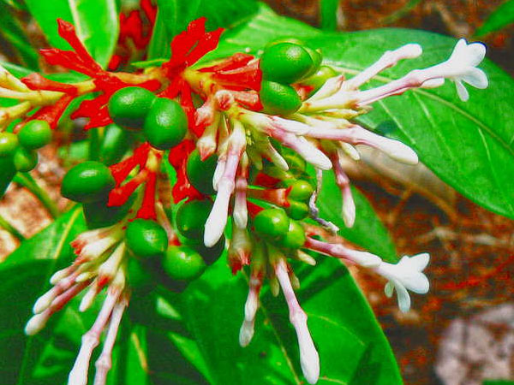
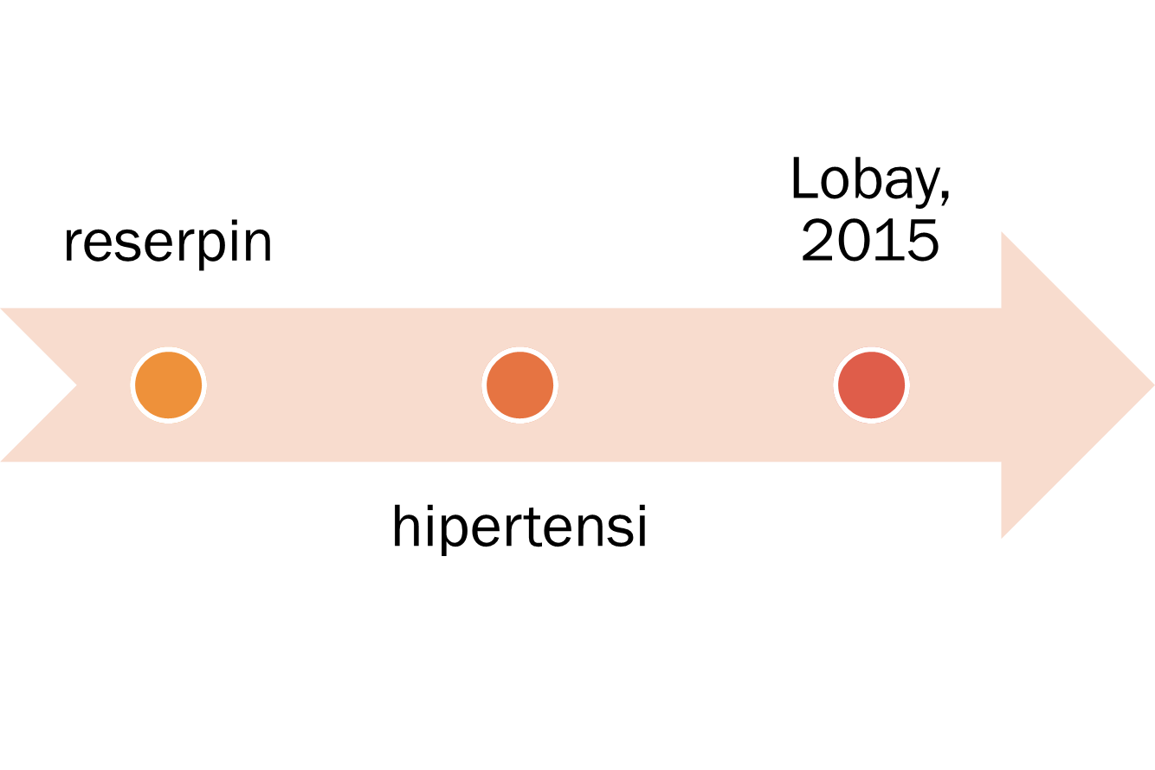
Pendahuluan:
Kimia Bahan Alam
Digitalis purpurea
Bahan Alam (Natural product): bahan kimia yang terdapat di alam, baik yang berasal dari tumbuhan, hewan maupun mineral (Hanani, 2014).
Pemanfaatan bahan alam tidak terlepas dari kandungan kimia (chemical compound) yang terdapat didalamnya → bioaktif, sehingga dikembangkan melalui proses sintesis.
Cephaelis ipecacuanha
Rauwolfia serpentina

Slide 14
Metabolit Primer dan sekunder
Definisi
Biosintesis
Penggolongan

Slide 15
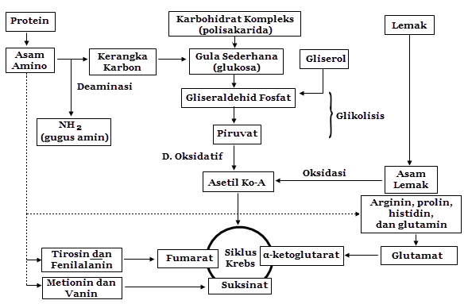
Metabolit Primer
Senyawa metabolit primer adalah senyawa yang dihasilkan oleh makhluk hidup yang bersifat esensial pada proses metabolisme sel dan keseluruhan proses sintesis dan perombakan zat-zat ini yang dilakukan oleh organisme untuk kelangsungan hidupnya.
Biosintesis metabolit primer melalui jalur umum metabolisme.
Senyawa pembangun (fundamental building block), contohnya:
Lemak
Karbohidrat
Asam Amino
Asam Nukleat
Polipeptida
Klorofil

Slide 16
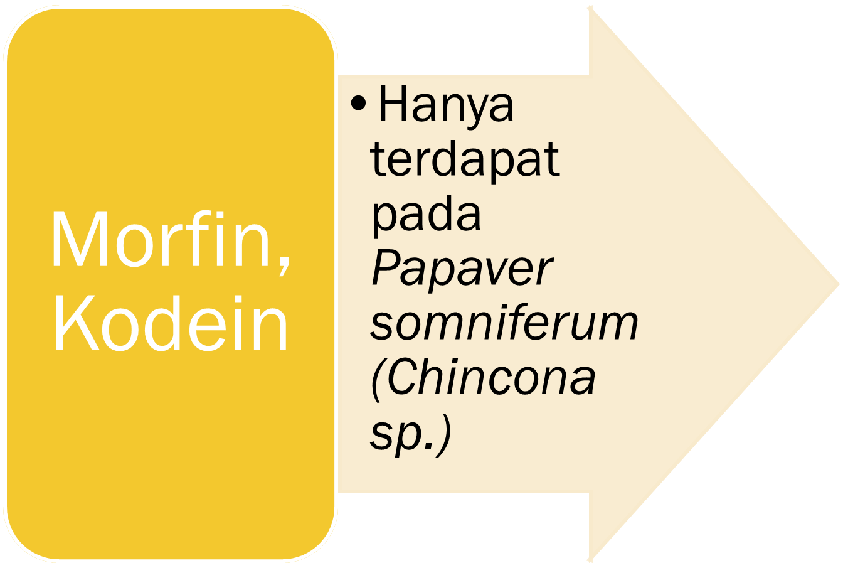
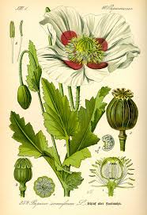
Metabolit Sekunder
Fungsi sebagai mekanisme pertahanan seperti racun untuk predator, volatil untuk penarik spesies yang sama atau lain, zat warna (pigmen) untuk menarik atau memperingatkan spesies lain.
Metabolit sekunder → menyediakan sebagian besar bahan aktif yang memiliki fungsi farmakologis.
Building block dari metabolit sekunder adalah derivat dari matabolit primer.
Metabolit sekunder ditemukan hanya pada organisme tertentu dan diproduksi tidak dalam setiap kondisi (berbeda dengan metabolit primer).

Slide 17
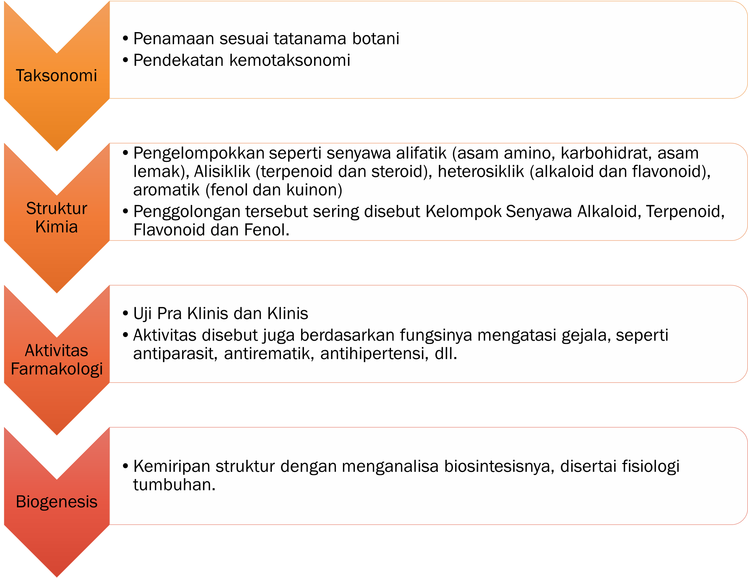
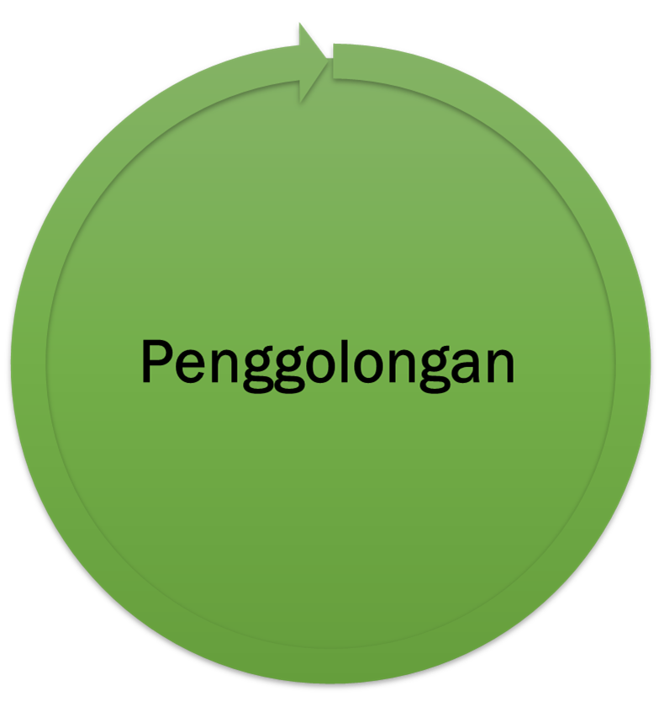

Slide 18
Metabolit Primer dan Sekunder
Metabolit Primer | Metabolit Sekunder
Karbohidrat, Protein, Lipid dan Asam Nukleat | Alkaloid, polifenol, flavonoid, terpenoid, saponin, tanin dan antrakuinon.
Fungsi: Energi, struktur sel, pertumbuhan | Fungsi: pertahanan (antiherbivore/antimikroba), pigmen, atraktan pollinator, aktivitas farmakologis.
Jalur metabolisme umum. | Jalur metabolisme dari jalur metabolisme umum.
Dihasilkan dalam jumlah besar | Dihasilkan dalam jumlah sedikit
Notes:
Metabolit sekunder disintesis menggunakan bahan dasar dari jalur metabolisme primer, seperti asetil KoA, asam sikimat, dan asam mevalonat.

Slide 19
Kesimpulan
Fitokimia merupakan cabang ilmu yang mempelajari senyawa kimia yang berasal dari tumbuhan, terutama metabolit sekunder yang berperan penting dalam aktivitas biologis dan memiliki potensi sebagai obat. Ilmu ini berkembang dari pendekatan deskriptif menjadi disiplin multidisiplin yang mengintegrasikan kimia, biologi, farmasi, dan teknologi analitik modern.
Metabolit dalam tumbuhan dibedakan menjadi metabolit primer (penting untuk pertumbuhan dan kehidupan tanaman) dan metabolit sekunder (berperan dalam pertahanan, adaptasi, dan interaksi lingkungan). Metabolit sekunder seperti alkaloid, flavonoid, terpenoid, dan fenolik menjadi fokus utama karena aktivitas farmakologisnya, seperti antioksidan, antidiabetes, dan antikanker.

Slide 20
RENCANA TINDAK LANJUT (RTL)
Biosintesis senyawa fitokimia terjadi melalui beberapa jalur utama, yaitu jalur asetat–mevalonat, jalur shikimat, dan jalur campuran serta senyawa-senaywa metabolit sekunder.

Slide 21
DAFTAR PUSTAKA
Gati, Endang. 2019. Pemanfaatan SDG untuk mendukung Pertanian Berkelanjutan. IAARD Press: Jakarta
Hanani, Endang. 2014. Analisis Fitokimia. Jakarta: EGC.
Harborne, JB. 1987. Metode Fitokimia. Bandung: Penerbit ITB Bandung.
Jadhav, M., Ghanghav, S., and Singh, N. 2015. Digitalis purpurea: An Overview On Phytochemical And Pharmacological Profile. ICV (2015): 69.75, Projected Impact Factor (2018) : 0.51 DOI: 10.13040/IJPSR.0975-8232.IJP.
Shah, Biren & Seth, AK. 2010. Text Book of Pharmacognosy and Phytochemistry. India: Elsevier.

